Slide 1
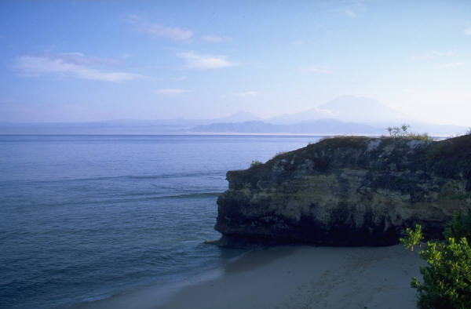
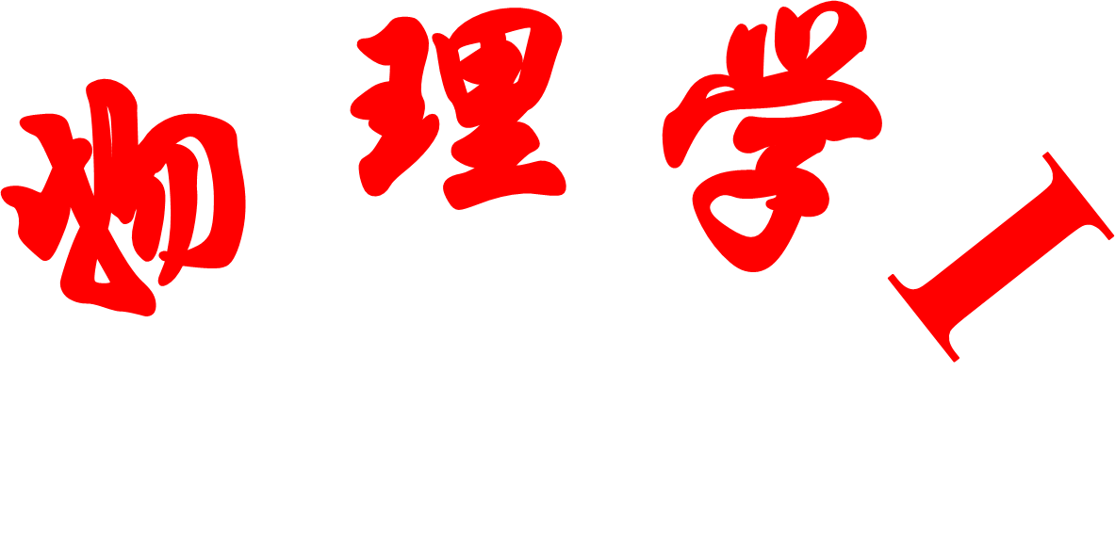
电磁学

Slide 2


∨
∨
物理学I
热 学
光 学
近 代 物 理

Slide 3
电磁学
主要内容
第 1 章 静电场
第 2 章 导体和电介质
第 3 章 直流电
第 4 章 恒定磁场
第 5 章 磁介质
第 6 章 电磁感应
第 8 章 麦克斯韦电磁场理论

Slide 4
电磁学 (Electromagnetics)
一、概述
• 电磁相互作用是物质世界中最普遍的相互作用之一。
• 电磁学就是研究物质间电磁相互作用，研究电磁场的 产生、变化和运动规律的一门学科。
二、历史
• 电磁现象的观察和定性研究
电磁现象的定量理论研究始于
——1785年库仑对电荷之间相互作用的研究

Slide 5
三、学习电磁学的挑战
电磁学－研究对象的重大变化。必将引起基本观念、规律
性质的深刻变化，必将导致新的概念、新的研究方法、新
的描述手段和新的数学工具的出现，从而标志新的研究领域
的开辟，预示新的理论的诞生。
2.电磁场理论的研究由静止转为运动，由稳恒步入变化，最终
建立了一组十分优美而简洁的麦克斯韦方程组。它概括了麦
克斯韦之前所有的电磁经验定律。它不仅是物理学史上划时
代的伟大成就，为理解什么是物理理论、怎样建立物理理论
提供了非常好的范例。
3.电磁学的难点在于“场”。场是在一定空间范围内连续分布的
客体，从概念到方法，对大家来说都是全新的。认识场要从
它的空间分布规律入手，从总体上去把握它，掌握恰当的描
述方式和新的概念。静电学是整个电磁学的基础和重点。
Notes:
静电场三条最基本的实验规律: 电荷守恒定律; 库仑定律; 电场力的叠加原理.
描述电场性质的基本物理量: 电场强度和电势.
静电场的性质:有源性(高斯定理)和无散性(环路定理).
照片为高斯.

Slide 6
四、思维特点
电磁学的思维特点：
1. 敢于想像。要认识敢想才有物理学，不敢想就没有物理学。
爱因斯坦说：“想像力比知识更重要”.例如，麦克斯韦的位移
电流假说，爱因斯坦的狭义相对论和光电效应的论述。
2. 善于归纳。物理学的构架是一系列大大小小的定律。这些
定律都是从实验（或观察）中归纳出来的。但这种所用的科学
方法，只能是“不完全”归纳法，而不是数学的完全归纳法。
例如“势”概念的应用。
3. 创设模型。物理学并不讳言自身只研究模型。模型并不全同
于真实，但物理学的成功正在于创造出许多成功的模型。模型是
“理想化”的，但不是“伪劣”的，它突出了许多表面上看是
千差万别的物体最本质的特征。如法拉第的“力线”模型的建立。

Slide 7
电 磁 学
第1章 静电场 (Electrostatic field)
§1-1. 库仑定律
§1-2. 电场、电场强度 、场强叠加原理
§1-3. 静电场的 Gauss定理
§1-4. 静电场的 环路定理 电势
§1-5. 静电场的基本微分方程

Slide 8
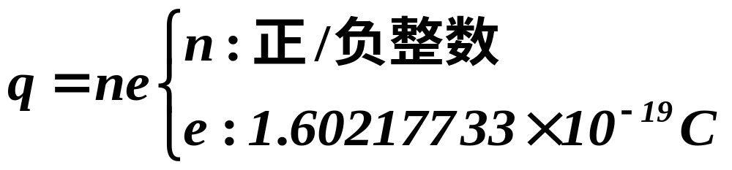
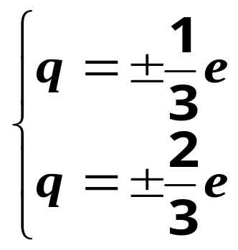
第1章 静电场
§1-1 库仑定律
一. 电荷的基本性质
± ：同斥异吸 ⇒ 可以中和、屏蔽
量子性：存在最小单位电量，不连续
n很大时, 可近似成连续分布
夸克带分数电荷
但迄今没发现可单独存在

Slide 9
§1-1. 库仑定律
守恒性
在一个与外界无电荷交换的系统内, 正负电荷的代数和在任何过程中始终保持不变.
一切微观、宏观过程
相对论不变性
电荷的电量与其运动状态无关.
或：电荷的电量与参考系的选择无关.
例如:
H₂与He的电子电量相同，但质子运动状态 大不相同，二者却精确呈电中性!

Slide 10
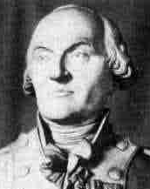
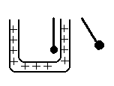
库仑定律的建立
§1.1 库仑定律
二.库仑定律
Franklin 首先发现金属小杯内的带电软木小球完全不受杯上电荷的影响;
在Franklin的建议下，Priestel做了实验 —提出问题
Notes:
他使空腔金属容器带电，发现其内表面没有电荷，而且金属容器对放在其内的电荷明显地没有作用力

Slide 11
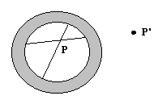
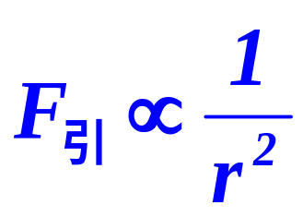
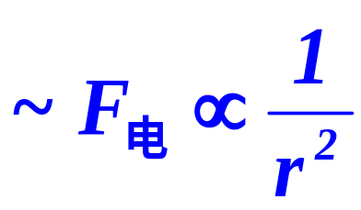
猜测答案
§1.1 库仑定律
现象与万有引力有相同规律
由牛顿力学可知：球壳对放置在壳外的物体有引力，而放置在
球壳内任何位置的物体受力为零。
类比：电力与距离平方成反比（1766年做的实验，未被重视）

Slide 12
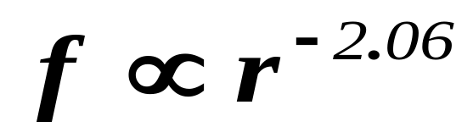
设计实验
§1.1 库仑定律
1769年Robison首先用直接测量方法确定电力定律，得到两个同号电荷的斥力
两个异号电荷的引力比平方反比的方次要小些。
（研究结果直到1801年发表才为世人所知）

Slide 13
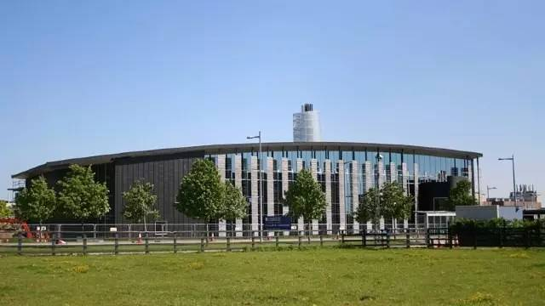
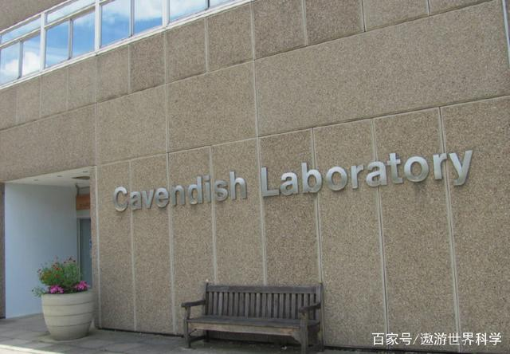
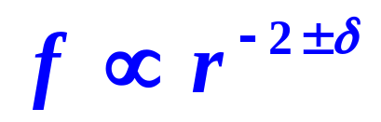
Cavendish实验室
§1.1 库仑定律
剑桥大学的物理实验室
1772年 Cavendish遵循Priestel 的思想设计了实验验证电力平方反比律:
测出δ＜0.02
（未发表，100年以后Maxwell整理他的手稿才将此结果公诸于世)
麦克斯韦 James Clerk Maxwell 1831–1879

Slide 14
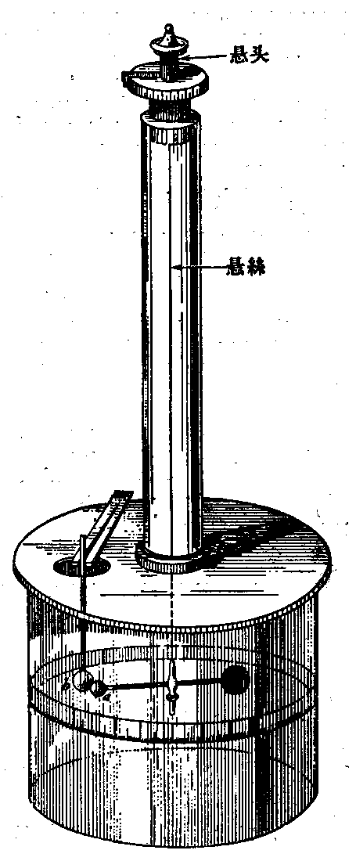
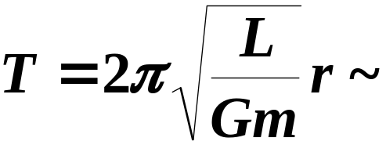
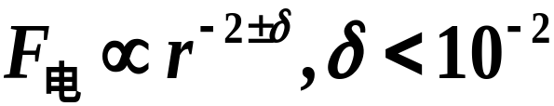
1785年Coulomb测出结果
§1.1 库仑定律
精度与13年前Cavendish的实验精度相当
  库仑是扭称专家
  电斥力——扭称实验，数据只有几个，且不准确（由于漏电）——不是大量精确的实验
电引力——单摆实验测得
电引力单摆周期正比于距离
与万有引力单摆周期类比，得
Notes:
类比方法在一个新的理论提出之前的研究中是非常重要的，但要慎重。

Slide 15
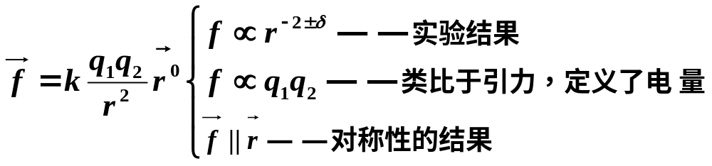
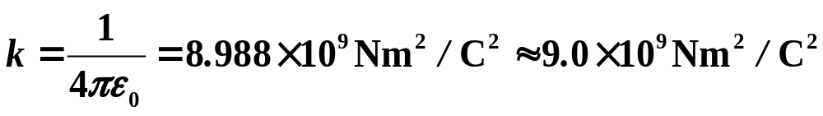
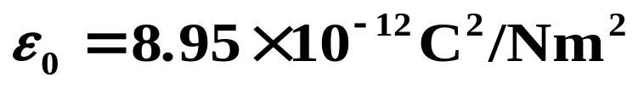
Coulomb's law
§1.1 库仑定律
真空中两个静止的点电荷q₁和q₂之间的相互作用力大小与q₁和q₂的乘积成正比，与它们之间的距离r
平方成反比；作用力的方向沿着它们的连线，
同号电荷相斥，异号电荷相吸。
真空介电常数:

Slide 16
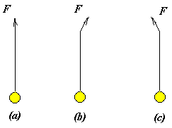
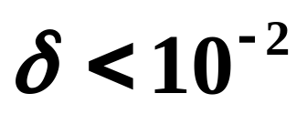
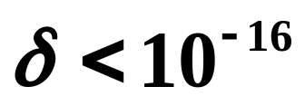
§1.1 库仑定律
注意：
上述公式并非大量实验的结果，是在事实基础上理性思维的结果
如：力的方向：分析点电荷受力只能沿连线,否则空间旋转180°就不对称了。
精度：Coulomb时代
1971年

Slide 17
§1.1 库仑定律
成立条件：真空、静止、点电荷
真空：
如果真空条件破坏会如何？——总作用力比真空时复杂些，但由于力的独立作用原理，两个点电荷之间的力仍遵循库仑定律。
因此可以推广到介质、导体。
静止：
  点电荷相对静止，且相对于观察者也静止；
  还可拓展。

Slide 18
点电荷 ：
§1.1 库仑定律
已学过的理想模型
  质点
  刚体
  理想流体
  。。。
点电荷：忽略了带电体形状、大小以及
电荷分布。(线度d << 距离r)

Slide 19
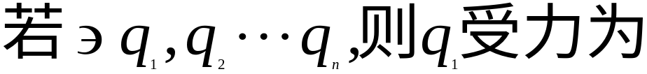
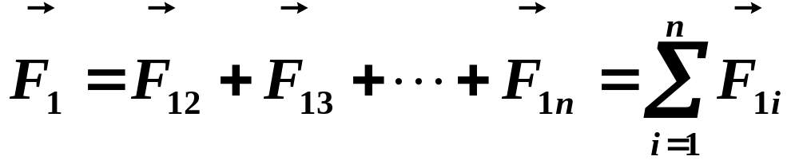
§1-1. 库仑定律
电场力叠加原理:
两个点电荷之间作用力不因第三个点电荷的存在而改变. 即:
不是超距作用 (超距: 不需时间和中间媒介)
电场
以电场为媒介:
电荷
电荷

Slide 20
§1-1. 库仑定律
电场: 物质(能量、动量等)，可单独存在，以c 传播
与实物区别：电场可叠加；实物有不可入性
力的性质：
对处于电场中的其他带电体有作用力；
能量的性质：
在电场中移动其他带电体时，电场力要对它作功
Notes:
q₁,q₂都静止时成立, 这时超距解释和电场解释等价. (⇒符合但不是“牛三”)

Slide 21
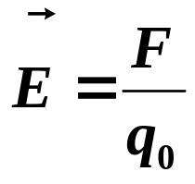




§1-2 电场强度
§1-2. 电场强度
一. 电场强度
如何定量描述电场？
1. 试验电荷 q₀
电量足够小的点电荷 ⇔ 不改变原电场
线度足够小
2. 电场强度的定义:
SI: N/C 或 V/m
矢量! 表征电场本身, 与有无q₀无关.
是位置的单值函数.
q₀一般取正值, 但也可为负
⇒ 应注意力的符号与场强的符号可能相反

Slide 22
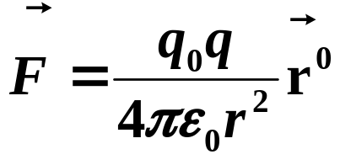

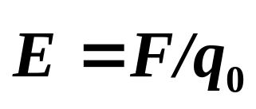
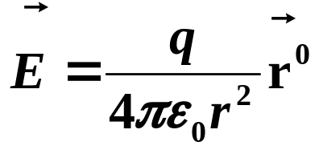
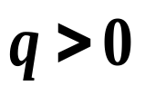
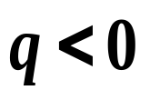
§1-2 电场强度
3. 点电荷q的场强:
q₀
引入 q₀, 有
q
由 ⇒点电荷场强公式:

Slide 23
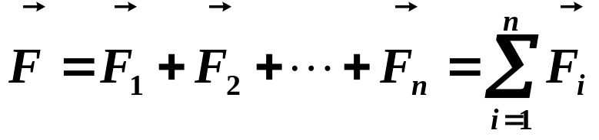
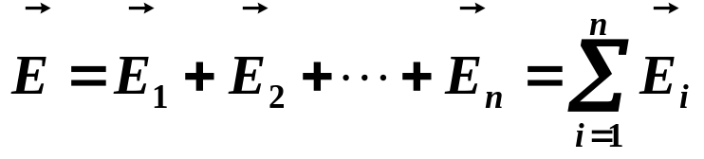






§1-2 电场强度
二. 场强叠加原理
1. 分离电荷系
由力的叠加
⇒
电场中某点的场强等于每个电荷 单独在该点产生的场强的矢量叠加

Slide 24

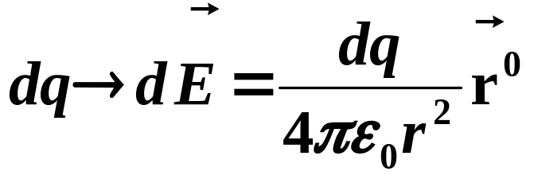

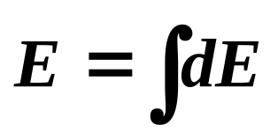

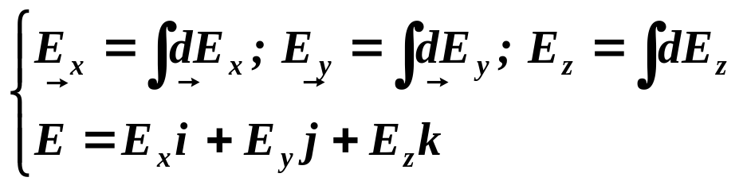
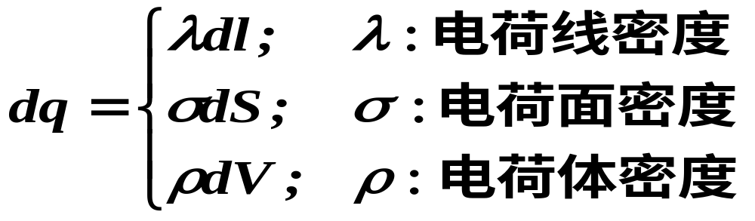
§1-2 电场强度
2. 连续分布的电荷系
宏观大量电荷的集合, 可看成连续.
数学上取微元 dq , 视为点电荷
矢量积分：
电荷元:

Slide 25
§1-2 电场强度
注意:
空间某点的场强是空间所有电荷共同产生的.
点电荷场强公式+场叠加原理
→ 原则上可计算任意复杂电场的场强.
三. 电场强度的计算(a)
1. 受力法, 按定义
2. 叠加法, 点电荷场强公式+场叠加原理

Slide 26
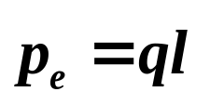
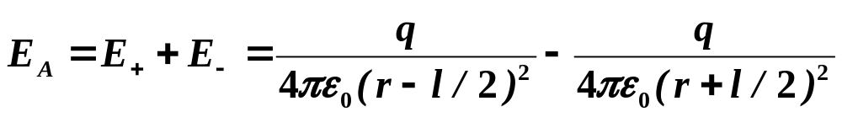
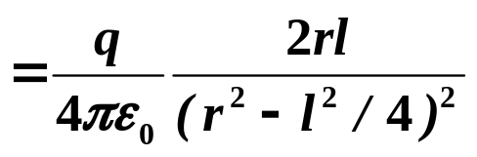
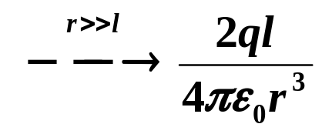
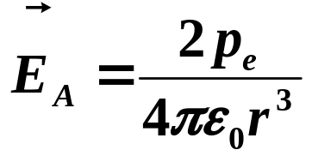
§1-2 电场强度
例1: 求电偶极子的电场强度 （r>>l ）
电偶极子(Electric dipole): 靠得很近的±q, 相距l
电偶极矩(电矩)：
从负到正
r
解：
-q
l
+q
A
a) 轴线延长线上A点:
电偶极子(Electric dipole):
一个非常重要的物理模型
∴

Slide 27
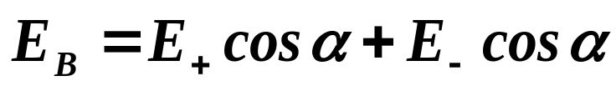
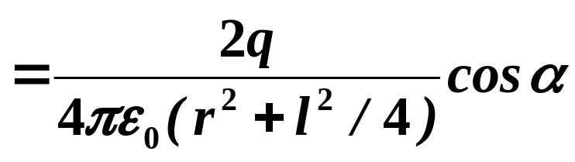
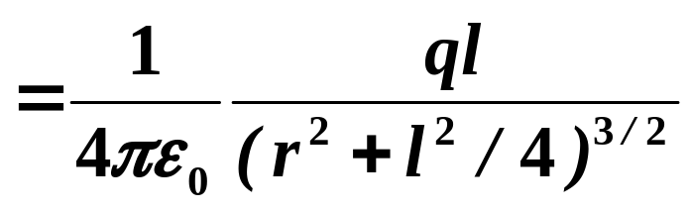
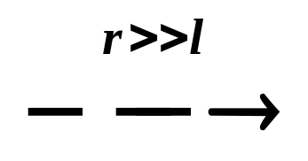
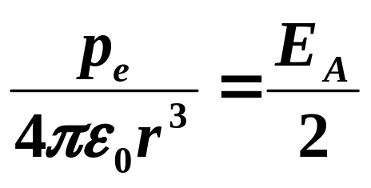
§1-2 电场强度
b) 中垂线上B点:
E₊
E_{B}
B
E–
r
α
-q
l
+q

Slide 28
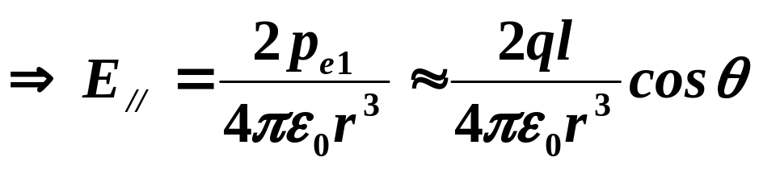
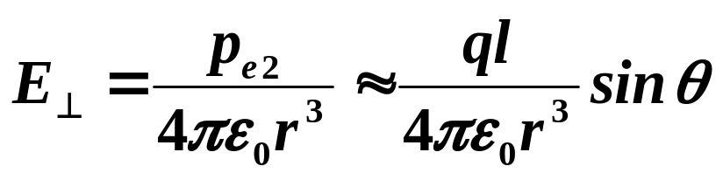
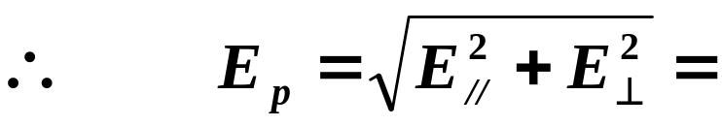
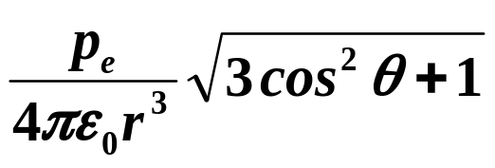
§1-2 电场强度
c) 任意点P处
（虚构/补偿法: C点引入电荷± q ）
P
r>>l
C
l₂
l₁
θ
-q
l
+q
E∝1/r³ ; 电偶极子振荡

Slide 29
连续分布电荷的场强
z
d
E
d
d
E
d
d
E
E
x
i
+
E
y
j
+
z
k
E
？
E
x
d
E
P
y
V
x
x
E
d
y
V
E
y
d
E
d
d
q
z
E
q
V
z
V
2
2
2
V
E
E
+
E
+
E
x
y
z
E
E
x
i
+
E
j
+
E
k
带电体
y
z

Slide 30






例2： 均匀带电细棒长 L，电荷线密度为λ。 求棒的延长线上离棒距离为a的p点的场强。
λ
dq
x
o
dx
a
p
x
L
解：取图示坐标，
电荷元 在 p点的场强:
方向？

Slide 31















§1-2 电场强度
例3：求真空中长为L、线电荷密度为 的均匀带电直线的场强。场点与直线的垂直距离为a、场点与直线两端连线和直线的夹角分别为θ1 和 θ2。
解：先分: 取电荷元
在 p点产生的场强：
不同电荷元在 p点场强方向不同!

Slide 32













后合:
积分时需要统一变量：
而
积分得:

Slide 33












讨论：
有轴对称性
中垂线上
这时
注意：有限长带电直线在其延长线上一点的

Slide 34




讨论：
若带电直线无限长，即
无限长均匀带电 直线的场强
即：无限长均匀带电直线的场强， 具有轴对称性。
何谓轴对称性？

Slide 35












例4：求带电量q、半径R的均匀带电圆环轴线上的场强。
解：取环的轴线为x轴，轴上P点与环心的距离为x
在环上取线元dl，它与P点的距离为r。则
方向如图
沿x轴平行的分量：
的与x轴垂直的分量：

Slide 36




根据对称性知: P点的场强方向沿x轴方向，即:
E_{y}=0
dl
R
θ
P
o
x
dE
q>0
dl
即：
方向:
q > 0
q < 0
圆心处:
x >> Ｒ → 点电荷场.
讨论：轴线上哪点的场强最大？ 最大场强是多少？

Slide 37





例5：求真空中均匀带电圆盘（半径R，电荷面密度σ >0）中心垂直轴线上的场强。
P
解：将圆盘划分为无数半径连续变化的同心圆环，对圆环 r—r+dr，
dq在轴线上P点产生的场强大小：
方向？

Slide 38



每个同心圆环在中心垂直轴上的场强都沿轴向，故
R
P
dE
x
（沿轴向）
σ >0
讨论:真空中无限大均匀带电平面（R→∞ ）的电场：
即：无限大均匀带电平面在周围产生的电场
是匀强电场且电场强度垂直于带电平面。
思考：无限大平面开有一个半径为R的圆洞， 设平面均匀带电，电荷面密度为σ, 求洞的轴线上离洞心为x处的场强。
补偿法？

Slide 39












求：电荷面密度分别为σ₁ 、σ₂ 两个平行放置的无限大均匀带电平面的场强分布。
+ + + + ++
+ + + + ++
解：
+ + + + ++
+ + + + ++
带电平板电容器间的场强
A B C
当 σ₁ = - σ₂ = σ
当场源是几个具有对称性的带电体时，可用高斯定理分别求各带电体单独存在时的场强，再作矢量叠加。

Slide 40
综上：在电荷连续分布情况下，如何根据点电荷场强
公式和场强叠加原理求场强分布：
1. 将连续分布的电荷分割成无穷多个电荷元，将每个 电荷元看成点电荷；
2.根据点电荷场强公式，在适当的坐标系中写出某一个电荷元的电场；
3.根据场强叠加原理，将每个电荷元产生的场相加（积分）即得到所求的场强分布。
※使用上面的办法时要注意：
a. 要正确确定积分的上下限；b. 要重视对称性分析以简化计算。

Slide 41


今日作业
P₄₄₋₄₆:
1.6 1.8 1.9
1.13

Slide 42



五、悟物穷理
学好物理学，关键是勤于思考，悟物穷理。
杨振宁先生曾对同学们提出过“3P” ：
Perception
Persistence
Power
意思是：直觉，坚持，力量。要有科学的
直觉意识去发现，用坚持不懈的努力去奋斗，
以扎实的知识力量去创造。。。

Slide 43
《本章基本框架与要求》
  1、理解电荷的基本特征和电荷守恒的意义。
  2、理解库仑定律和电力叠加原理的意义，能计算静电场
  对静止电荷的作用力。
  3、理解电场的概念、电场强度的定义和电场叠加原理的
  意义，能计算简单电荷分布的电场。
  4、理解电通量的概念和高斯定理的意义，它与库仑定律
  的关系，掌握用高斯定理计算场强的条件和方法。
  5、理解并能证明静电场的保守性。理解电势概念引入的
  条件和它的意义，掌握利用场强线积分（环路定理）和
  电势叠加求已知电荷分布的电势的方法。
  6、理解等势面的意义及它和电力线的关系。
  7、 理解电势梯度的意义，并能利用它由电势求电场强度
  四个概念、四个定理
Notes:
静电场三条最基本的实验规律: 电荷守恒定律; 库仑定律; 电场力的叠加原理.
描述电场性质的基本物理量: 电场强度和电势.
静电场的性质:有源性(高斯定理)和无散性(环路定理).
照片为高斯.

Slide 44
思考题
静电、闪电与生活用电，三者之间的区别与联系；
淋浴与泡澡感觉上有什么区别，或者淋浴与泡澡你更喜欢哪一个？
雷雨后的郊外有一种令人心旷神怡的感觉，怎么理解？

